Slide 1
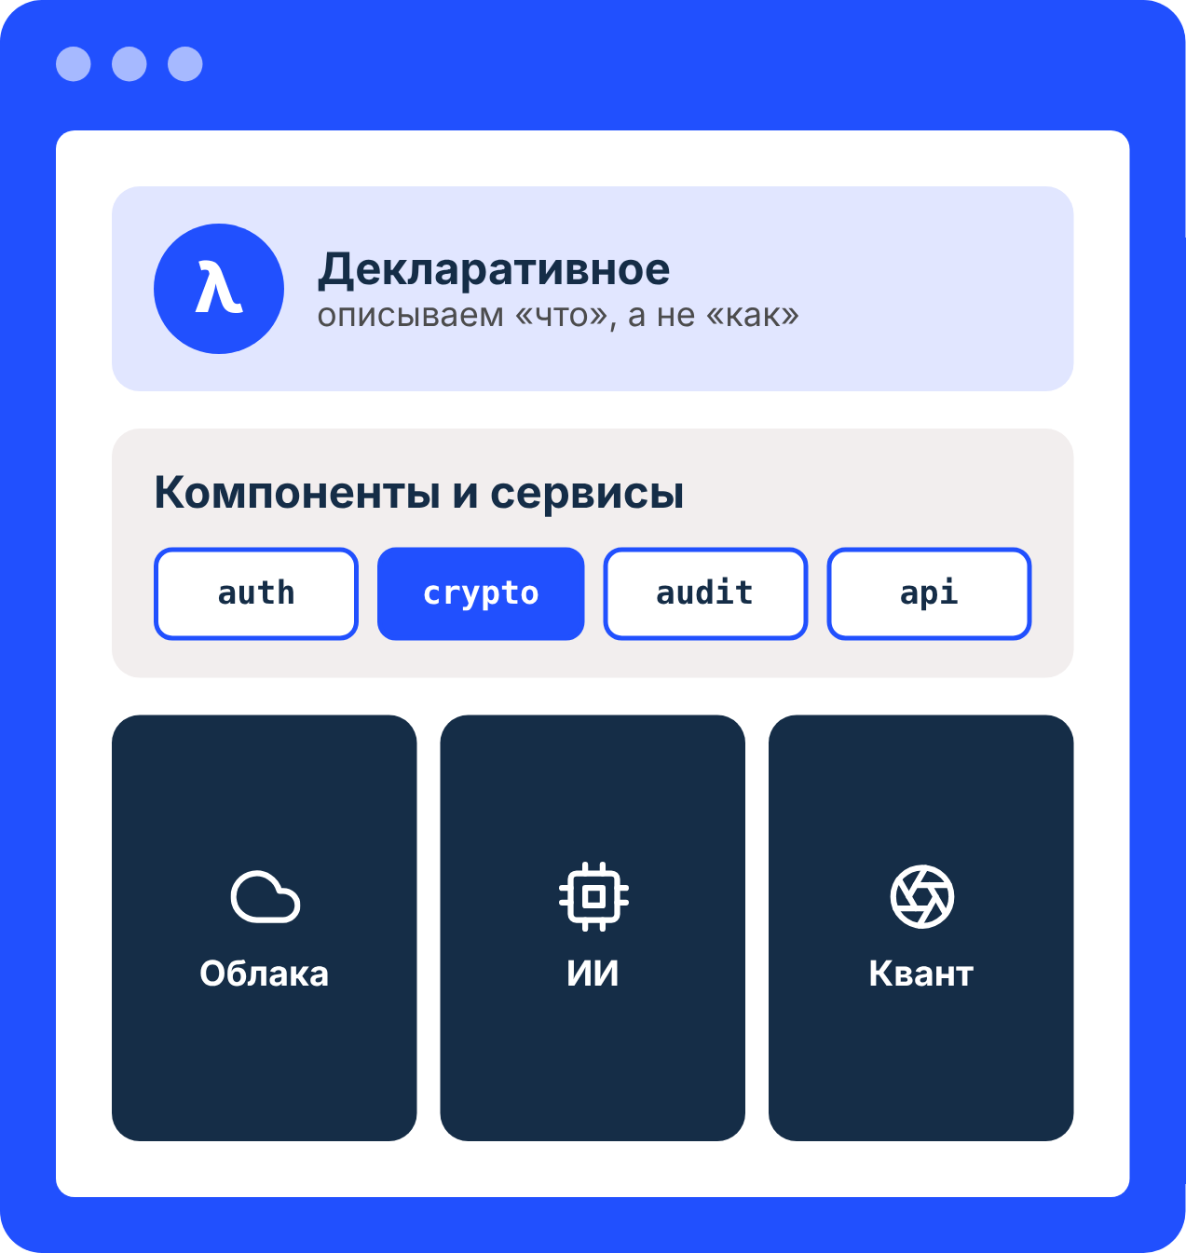
Лекция 2
Декларативное программирование, компонентные технологии и перспективы
Функциональное и логическое программирование, компоненты и микросервисы, облака, ИИ и квантовые вычисления
Notes:
Лекция 2. Декларативное программирование, компонентные технологии и перспективы развития технологий программирования.

Slide 2
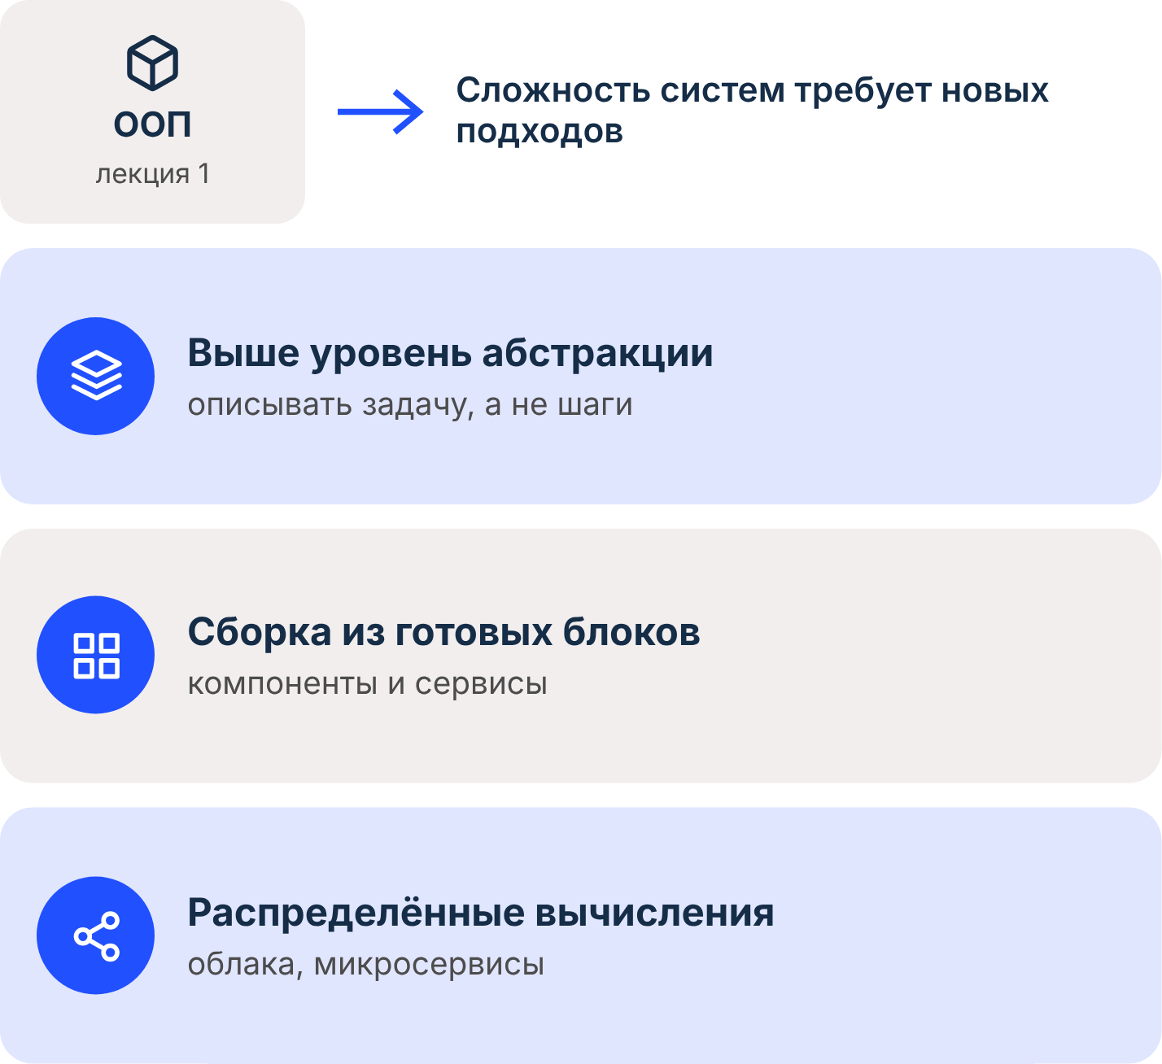
Эволюция не остановилась на ООП
В лекции 1 мы прошли путь от «спагетти-кода» до объектно-ориентированных систем.
Сложность современных систем, особенно в ИБ, требует новых подходов
Notes:
Нужны подходы, позволяющие описывать задачи на более высоком уровне абстракции, собирать системы из готовых блоков и эффективно использовать распределённые вычисления. В лекции: декларативное программирование, компонентные технологии и современные тенденции.

Slide 3
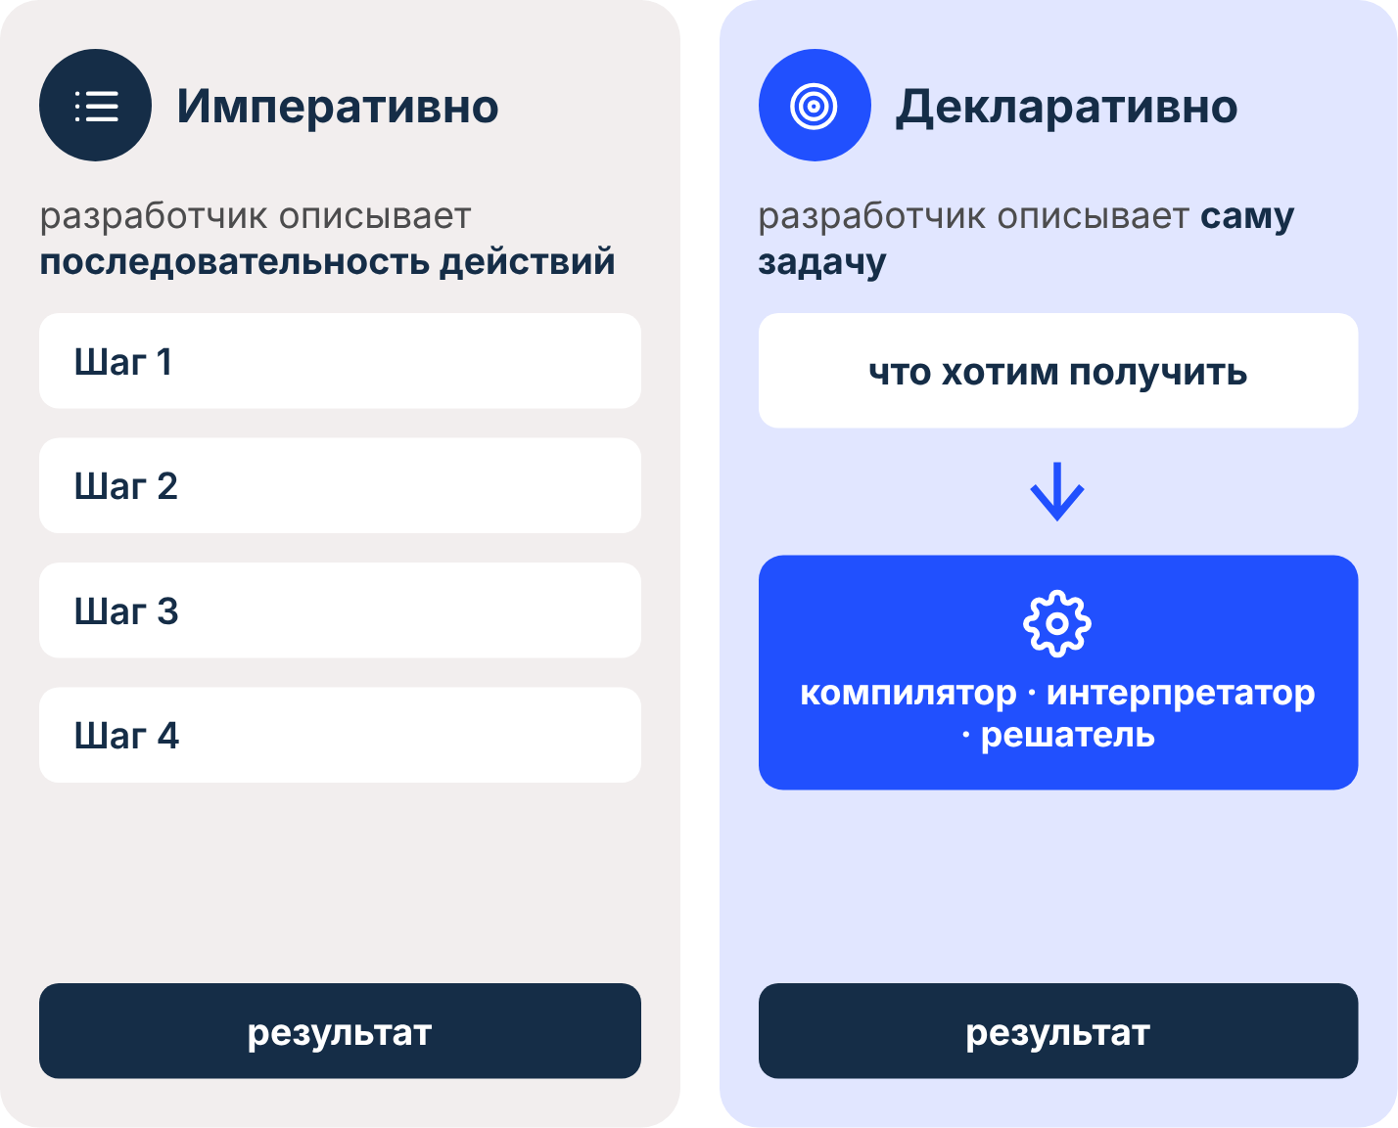
Императивный и декларативный подход
Декларативный подход описывает саму задачу — что мы хотим получить.
Поиск решения возлагается на исполнительную систему
Notes:
В императивном (процедурном и объектно-ориентированном) программировании разработчик описывает последовательность действий. В декларативном — саму задачу, а поиск решения возлагается на компилятор, интерпретатор или решатель.

Slide 4
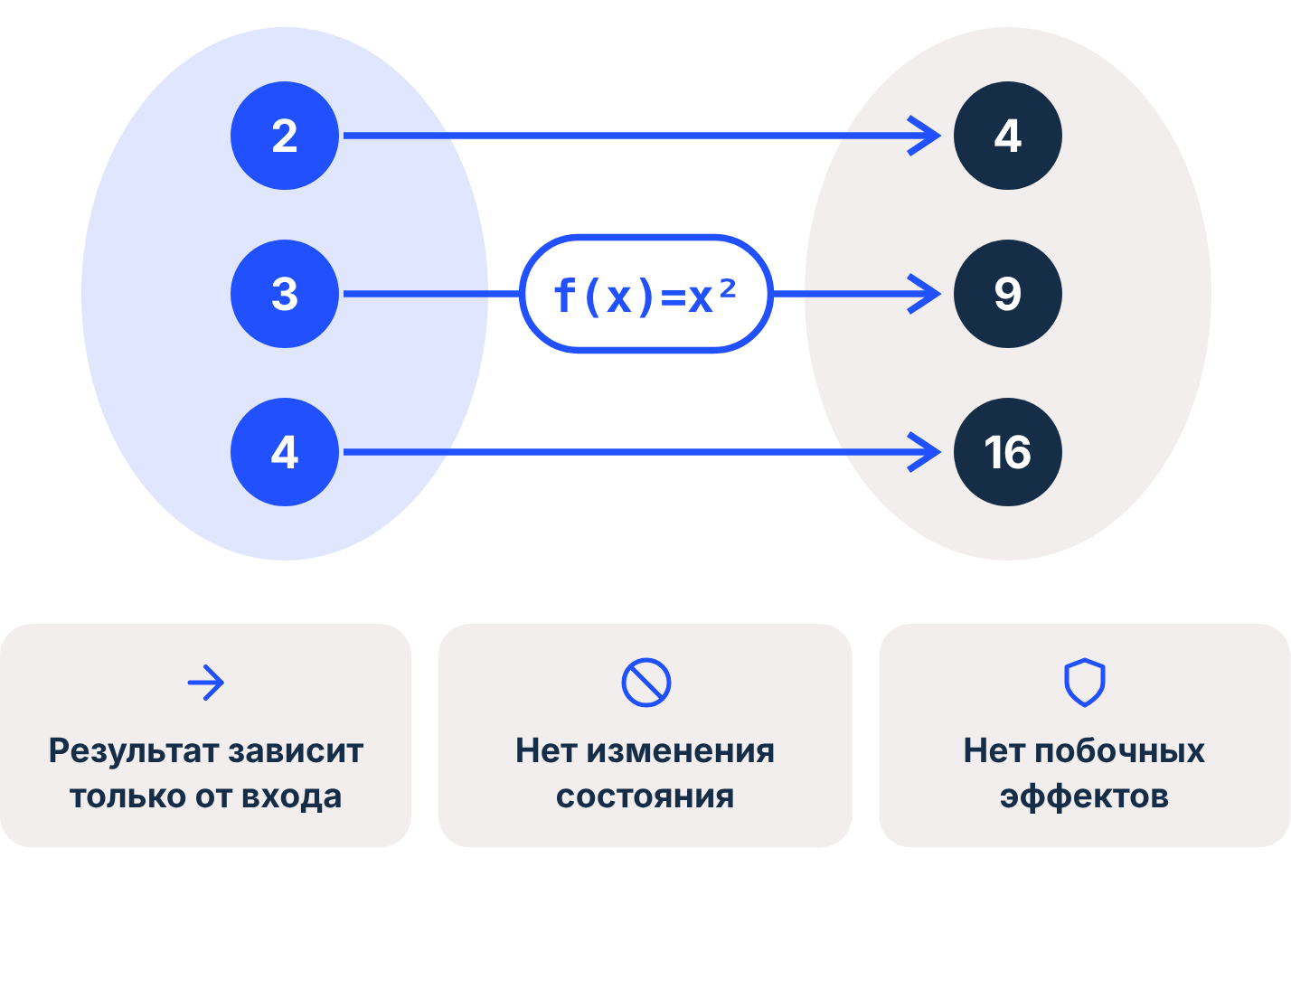
Функциональное программирование
Программа — вычисление значений функций.
Опирается на математическое понятие функции
Избегает изменения состояния и побочных эффектов
Notes:
Функциональное программирование опирается на математическое понятие функции: результат определяется только входом.

Slide 5
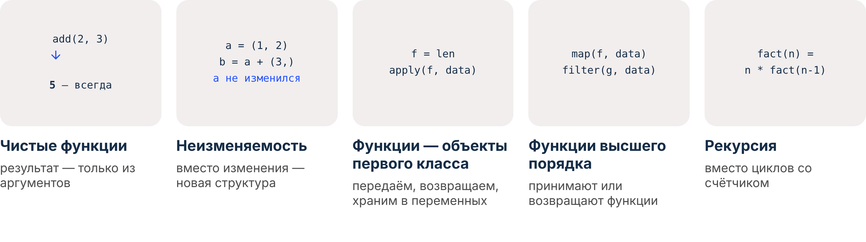
Пять принципов функционального программирования
Notes:
Чистые функции: результат только на основе входных аргументов, нет побочных эффектов — код предсказуем и легко тестируется. Неизменяемость: данные не изменяются после создания, создаются новые структуры. Функции как объекты первого класса: их можно передавать как аргументы, возвращать и хранить в переменных. Функции высшего порядка: принимают другие функции или возвращают их. Рекурсия: основной способ организации циклов, поскольку изменяемых счётчиков нет. Примеры кода на слайде — иллюстрация.

Slide 6
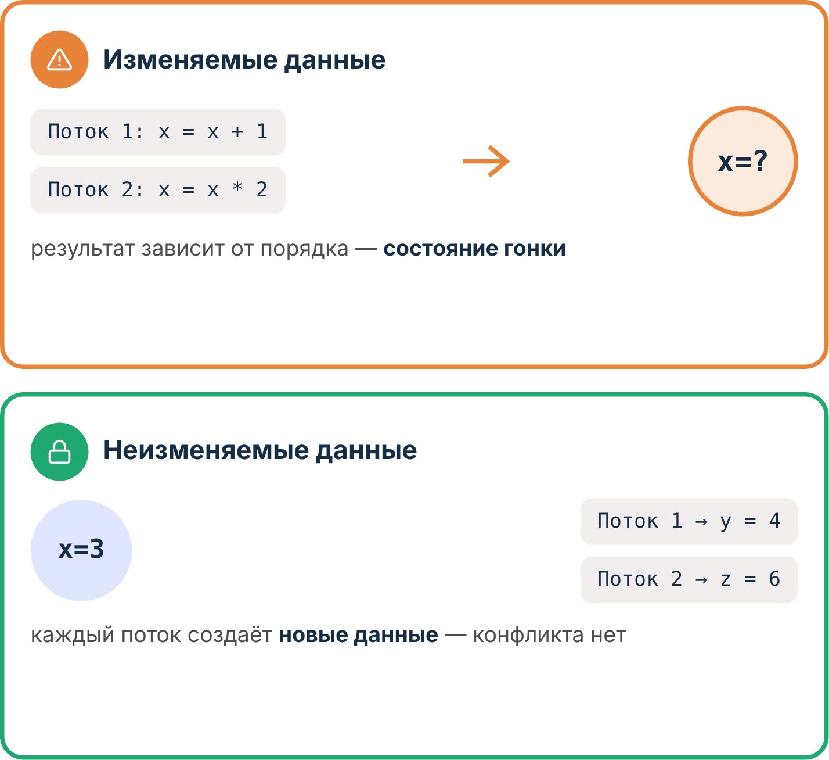
Неизменяемость против гонки данных
Неизменяемые данные устраняют целый класс ошибок в многопоточных средах.
Данные нельзя изменить конкурентно — состояние гонки исключено
Notes:
Неизменяемость (immutability): данные не изменяются после создания, вместо этого создаются новые структуры. Это устраняет ошибки, связанные с гонками данных в многопоточных средах. Пример с потоками на слайде — иллюстрация.

Slide 7
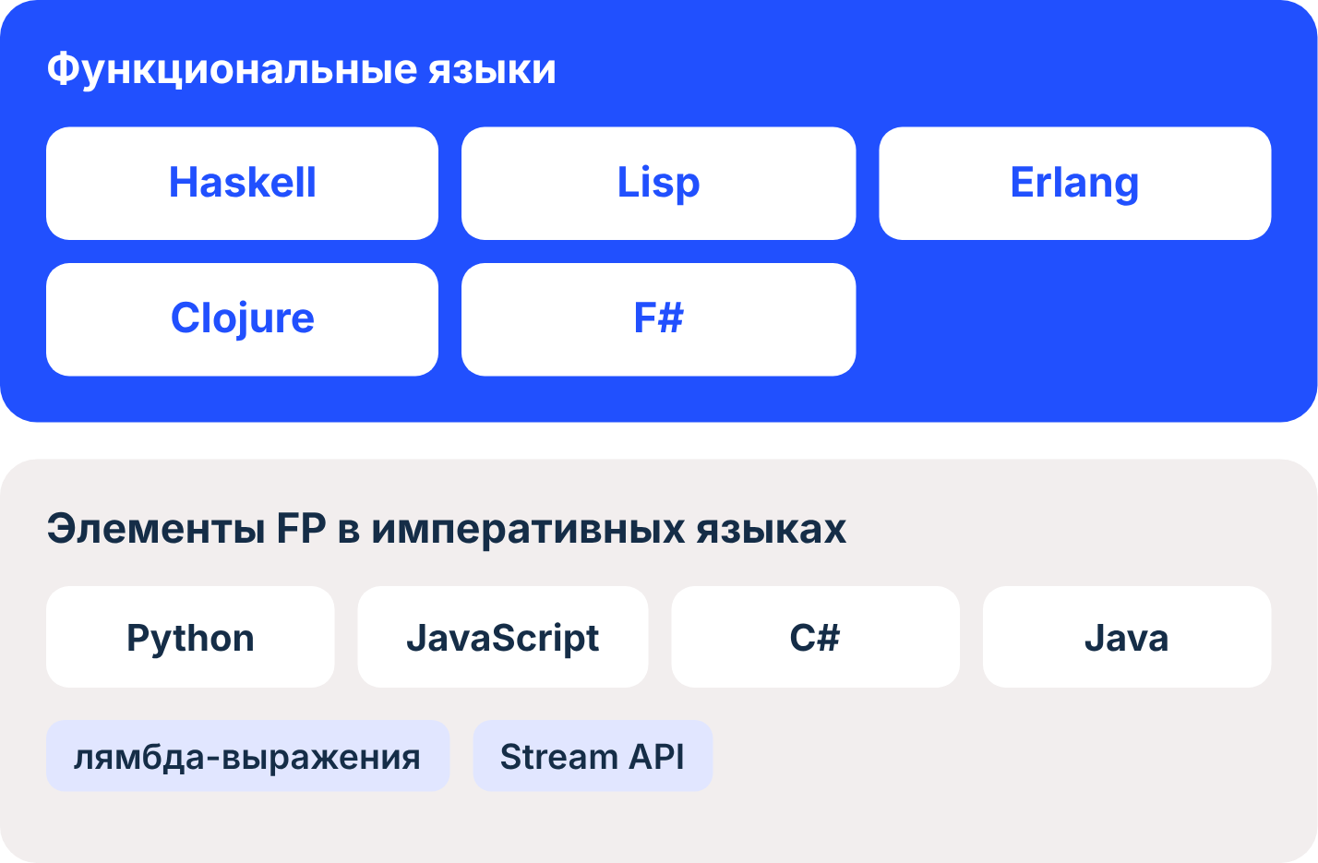
Языки функционального программирования
Элементы FP активно проникают в императивные языки.
Notes:
Языки: Haskell, Lisp, Erlang, Clojure, F#. Элементы FP в Python, JavaScript, C#, Java: лямбда-выражения, Stream API.

Slide 8
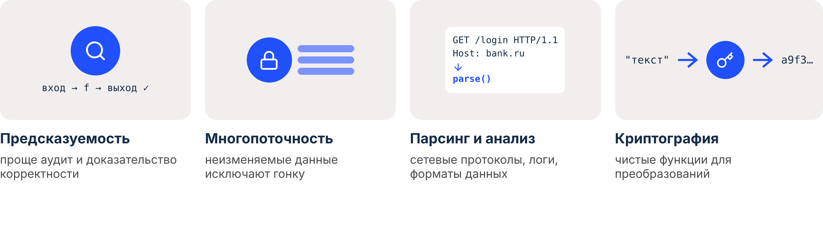
Функциональное программирование и ИБ
Notes:
Предсказуемость: отсутствие побочных эффектов упрощает аудит кода и доказательство корректности. Безопасность многопоточности: неизменяемые данные не могут быть изменены конкурентно, что исключает состояние гонки. Парсинг и анализ: функциональные парсеры (например, на Haskell) удобны для разбора сетевых протоколов, логов, форматов данных. Криптография: чистые функции идеально подходят для криптографических преобразований.

Slide 9
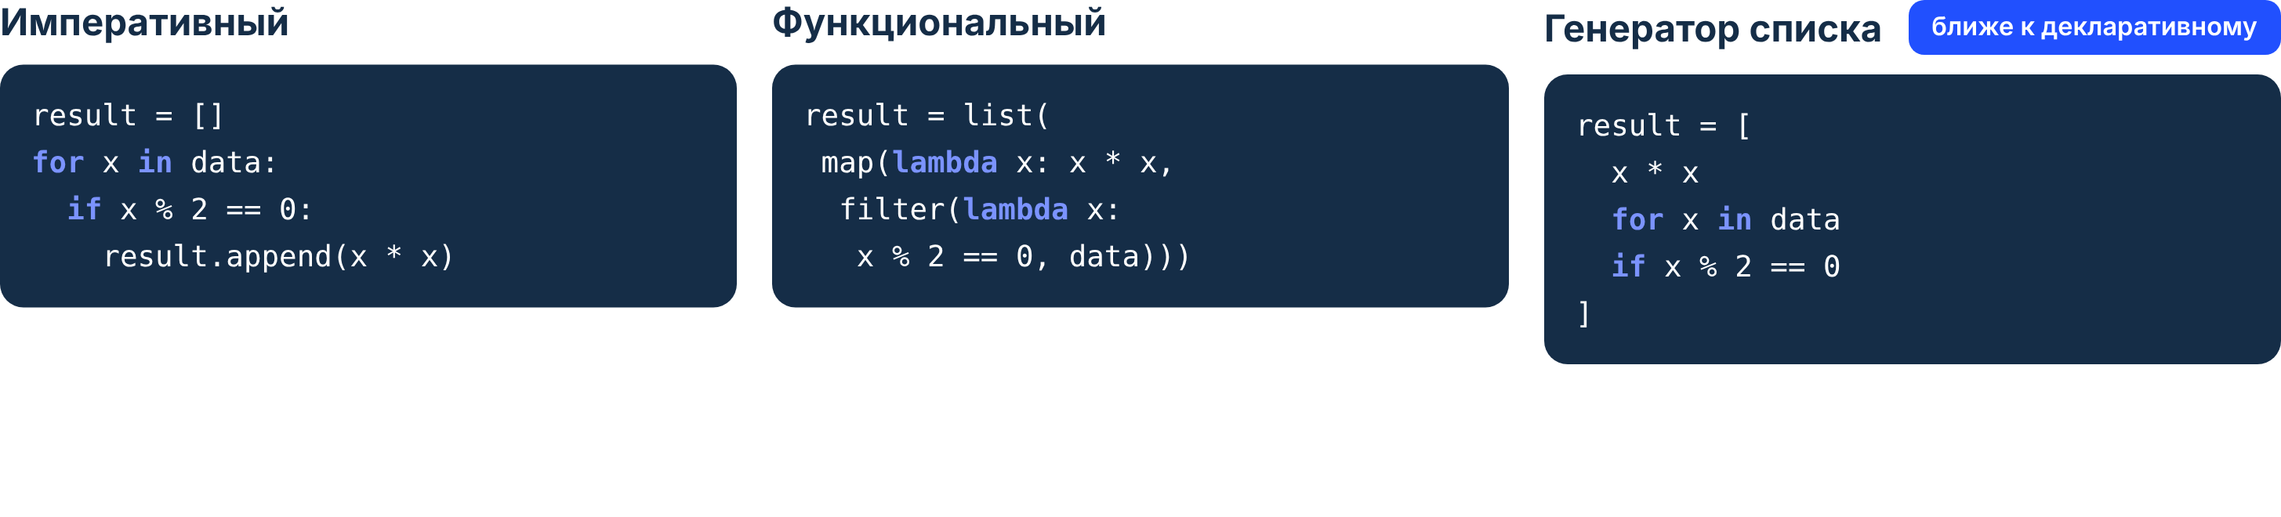
Пример: три стиля на Python
Задача: возвести в квадрат все чётные числа из списка.
Notes:
Генератор списка ближе всего к декларативному стилю: мы описываем, какой результат хотим получить.

Slide 10
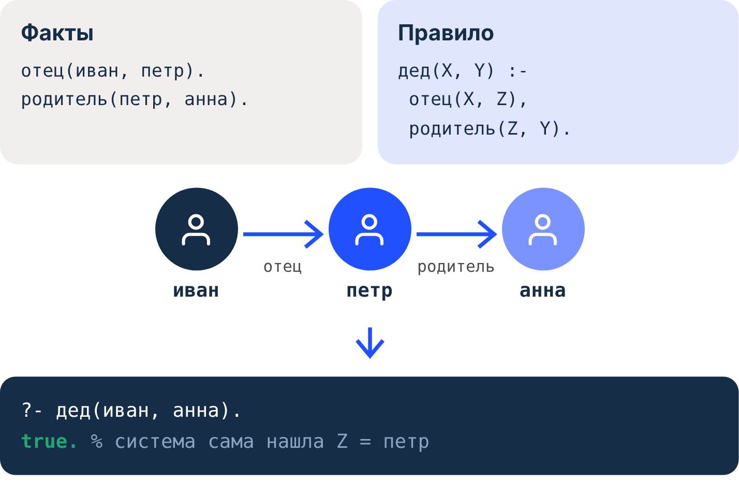
Логическое программирование
Задача описывается фактами и правилами, решение система выводит сама.
Основной язык — Prolog
Запрос — это цель, которую система доказывает
Notes:
База знаний состоит из фактов (отец(иван, петр)) и правил (дед(X, Y) :- отец(X, Z), родитель(Z, Y)). Применение: экспертные системы, ИИ, автоматическое доказательство теорем, обработка естественного языка, планирование.

Slide 11
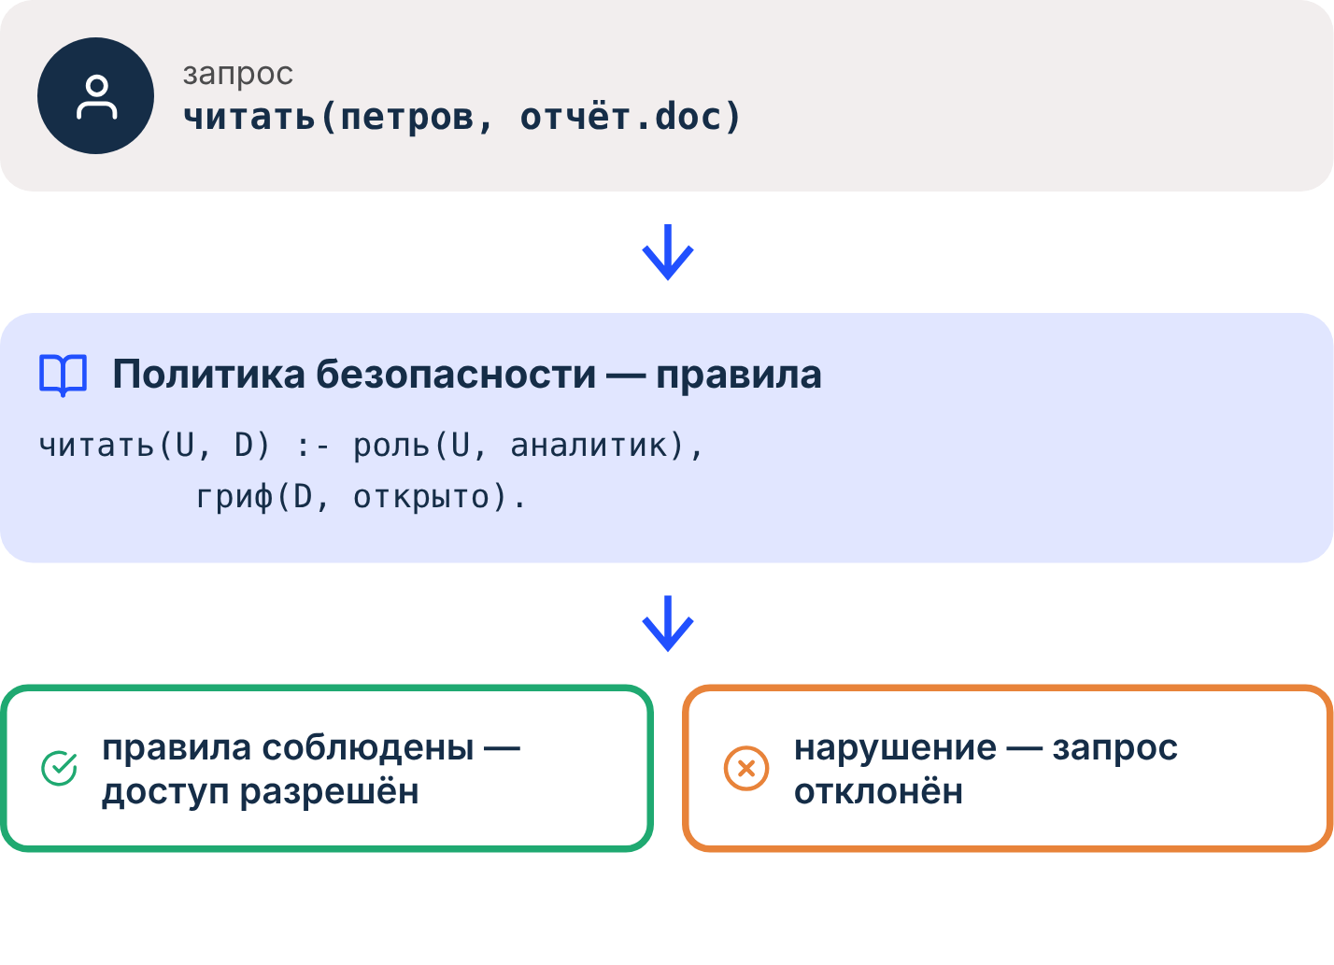
Логическое программирование в ИБ
Политики безопасности можно описать логическими правилами.
Система автоматически проверяет, не нарушает ли запрос правила
Notes:
Например, правила доступа можно задать в виде логических утверждений, а система будет проверять, не нарушает ли запрос эти правила. Конкретное правило на слайде — иллюстрация.

Slide 12
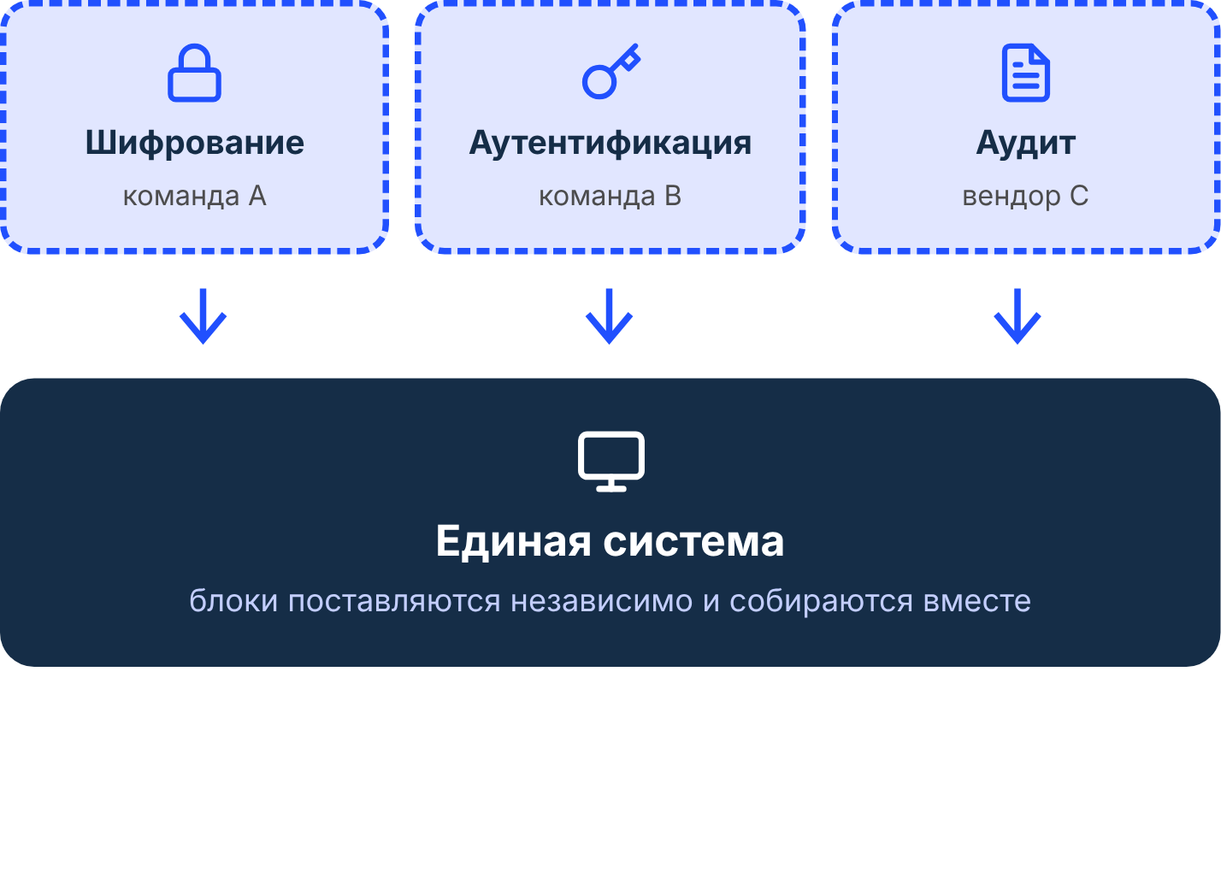
Компонентные технологии
Повторно используется не только код, но и целые функциональные блоки.
Блоки распространяются независимо
Из них собирается единая система
Notes:
С ростом сложности ПО возникла потребность в повторном использовании целых функциональных блоков, которые можно распространять независимо и собирать в единую систему.

Slide 13
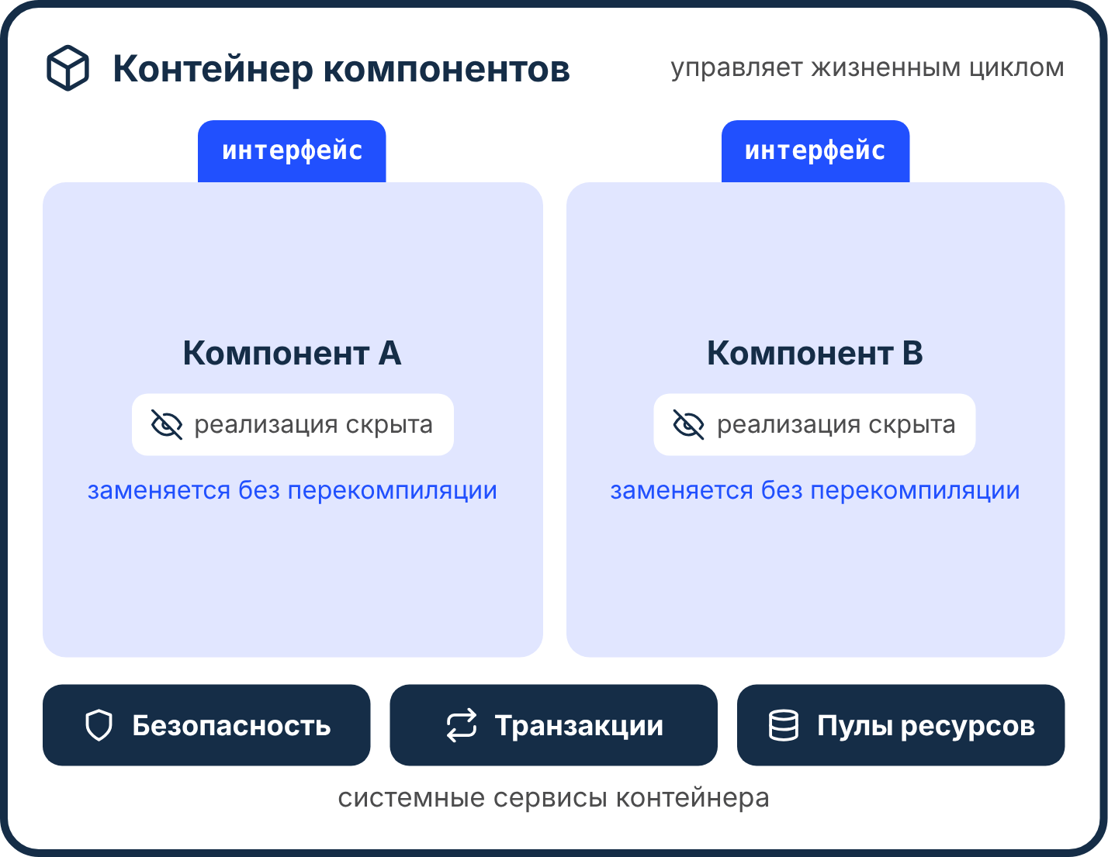
Компонент, контейнер, интерфейс
Компонент — независимо поставляемая единица с интерфейсом и скрытой реализацией
Контейнер — среда выполнения: жизненный цикл и системные сервисы
Интерфейс — контракт: какие методы и свойства доступны
Notes:
Компоненты можно заменять, не перекомпилируя всю систему. Контейнер предоставляет компонентам безопасность, транзакции, пулирование ресурсов. Интерфейсы описываются по-разному: IDL в CORBA, интерфейсы в Java/.NET.

Slide 14
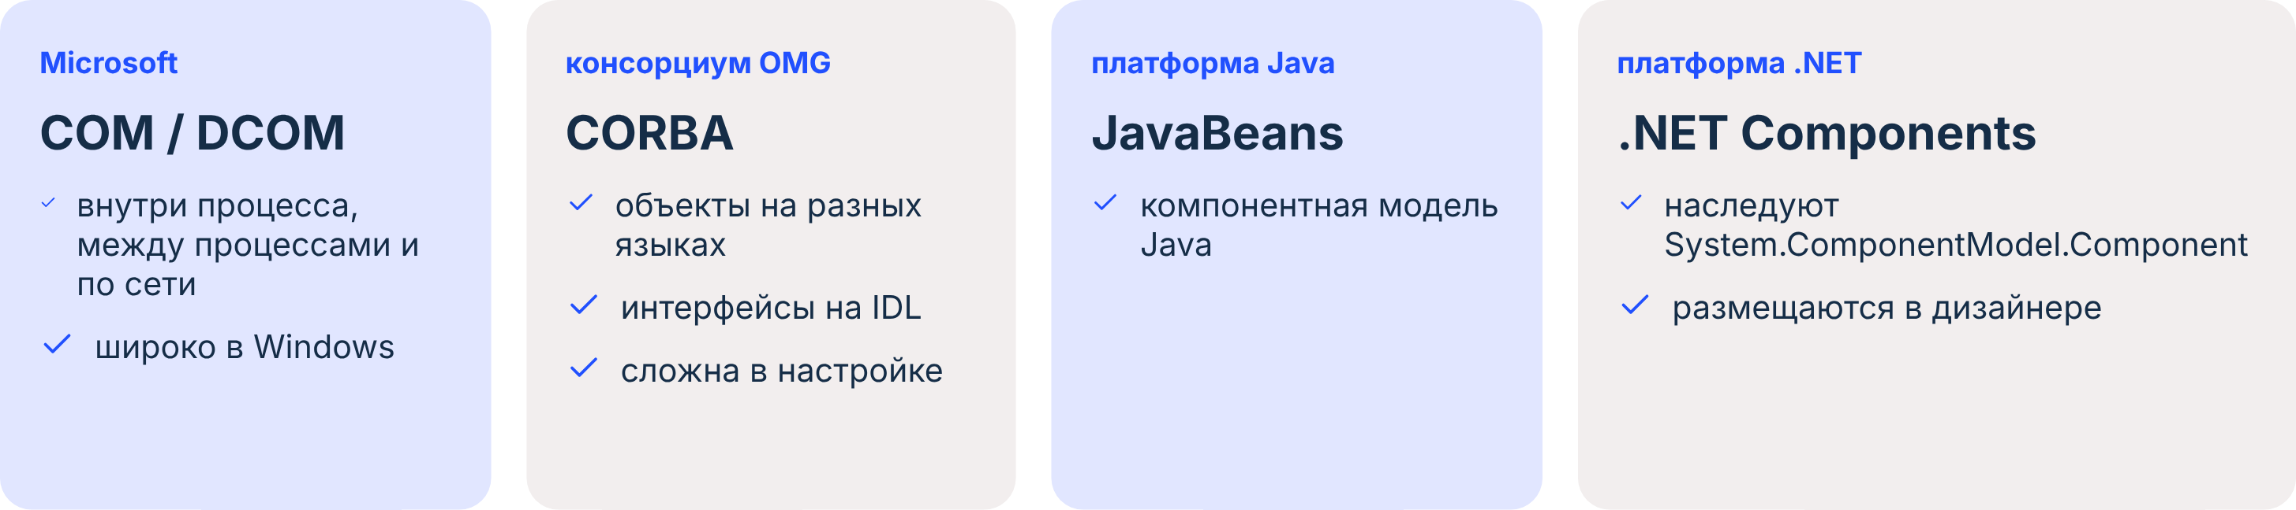
Исторические компонентные технологии
Notes:
COM и DCOM — технология Microsoft, основа для последующих технологий. CORBA — стандарт OMG для взаимодействия распределённых объектов на разных языках, использовал IDL; был сложен в настройке, но заложил основы современных распределённых систем. JavaBeans и .NET Components — компонентные модели платформ Java и .NET.

Slide 15
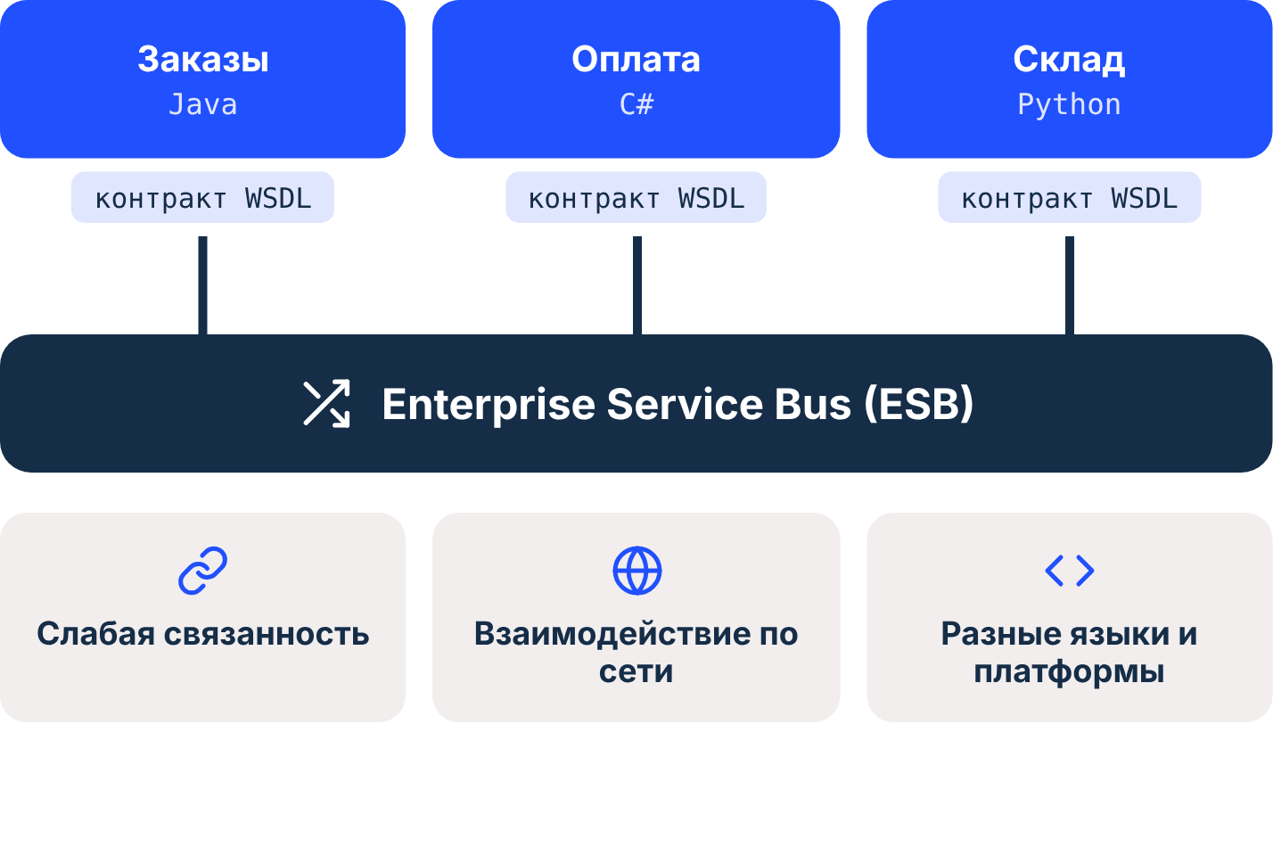
Сервисно-ориентированная архитектура (SOA)
Приложение — набор слабосвязанных сервисов, взаимодействующих по сети.
Каждый сервис — одна бизнес-операция и чёткий контракт
Notes:
Контракт, например WSDL для веб-сервисов. Сервисы могут быть написаны на разных языках и работать на разных платформах. Взаимодействие обычно происходит через шину Enterprise Service Bus (ESB).

Slide 16
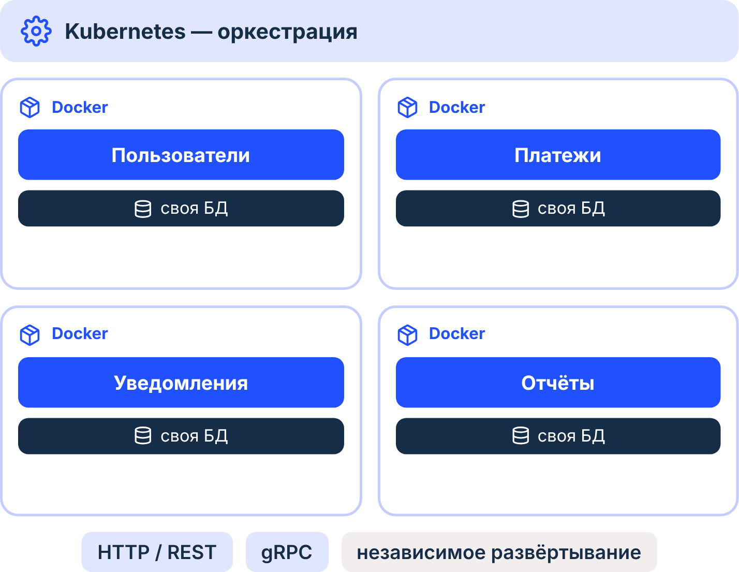
Микросервисная архитектура
Эволюция SOA: сервисы максимально маленькие, автономные и независимо развёртываемые.
Одна функция — один сервис со своей базой данных
Notes:
Микросервисы взаимодействуют через лёгкие протоколы HTTP/REST, gRPC. Управление — контейнеризация (Docker) и оркестрация (Kubernetes).

Slide 17
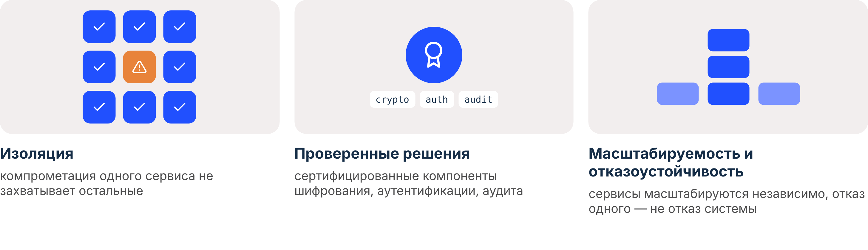
Компоненты и микросервисы: польза для ИБ
Notes:
Изоляция ограничивает область поражения при компрометации. Можно использовать сертифицированные компоненты шифрования, аутентификации, аудита, не реализуя их заново. Микросервисы масштабируются независимо, отказ одного сервиса не обязательно приводит к отказу всей системы.

Slide 18
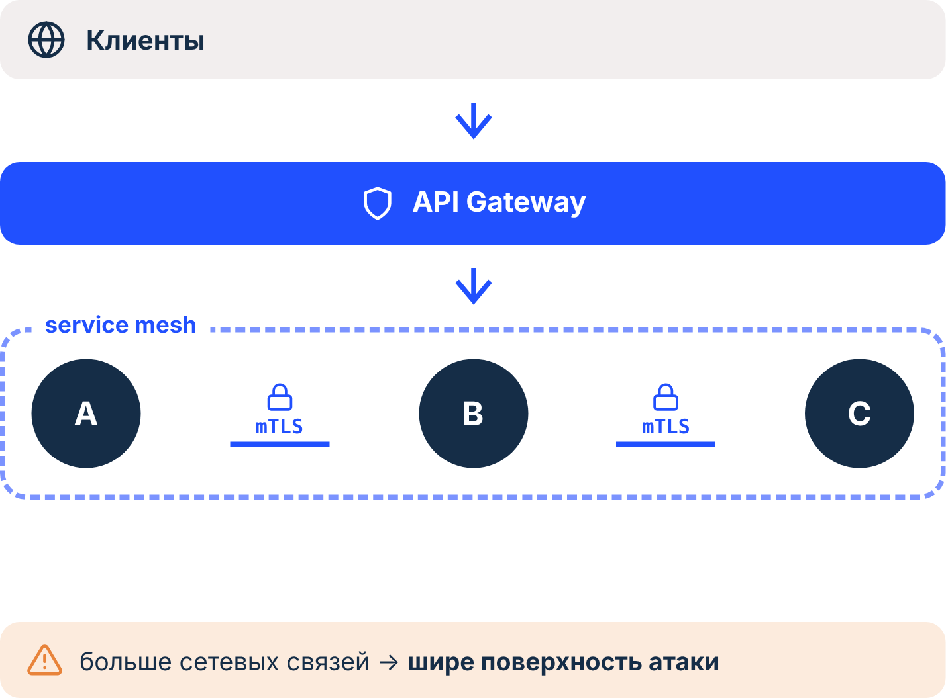
Проблемы безопасности микросервисов
Множество сетевых взаимодействий усложняет управление доступом и мониторинг.
Нужны специальные подходы: API Gateway, service mesh, mTLS
Строгая политика безопасности
Notes:
Увеличивается поверхность атаки. Требуются API Gateway, сервисные сетки (service mesh), взаимная аутентификация (mTLS), строгая политика безопасности.

Slide 19
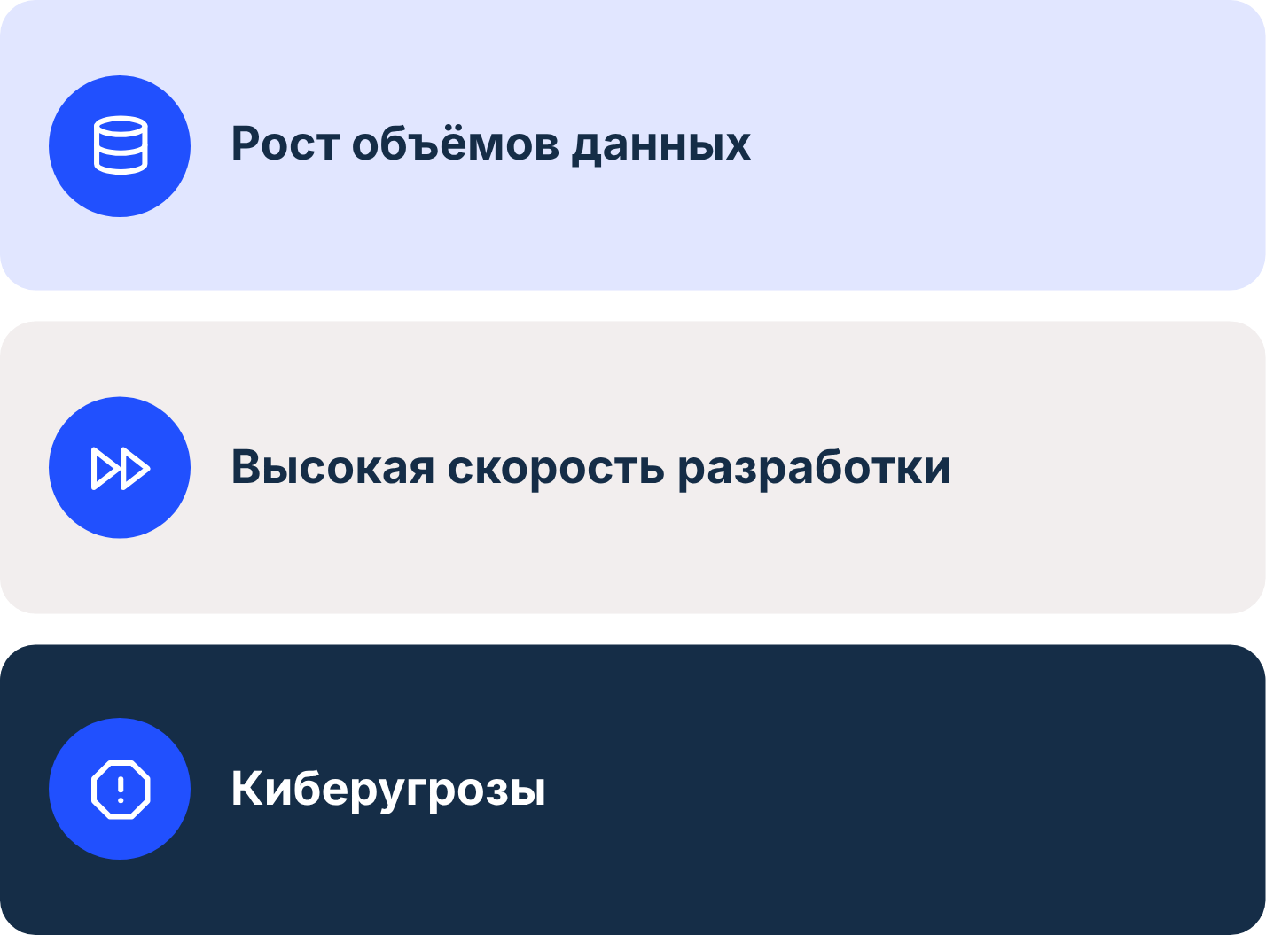
Перспективы развития технологий
Технологии программирования отвечают на вызовы современного мира.
Notes:
Направления: облака и DevOps, ИИ в программировании, low-code и no-code, квантовое программирование, безопасность цепочки поставок ПО.

Slide 20
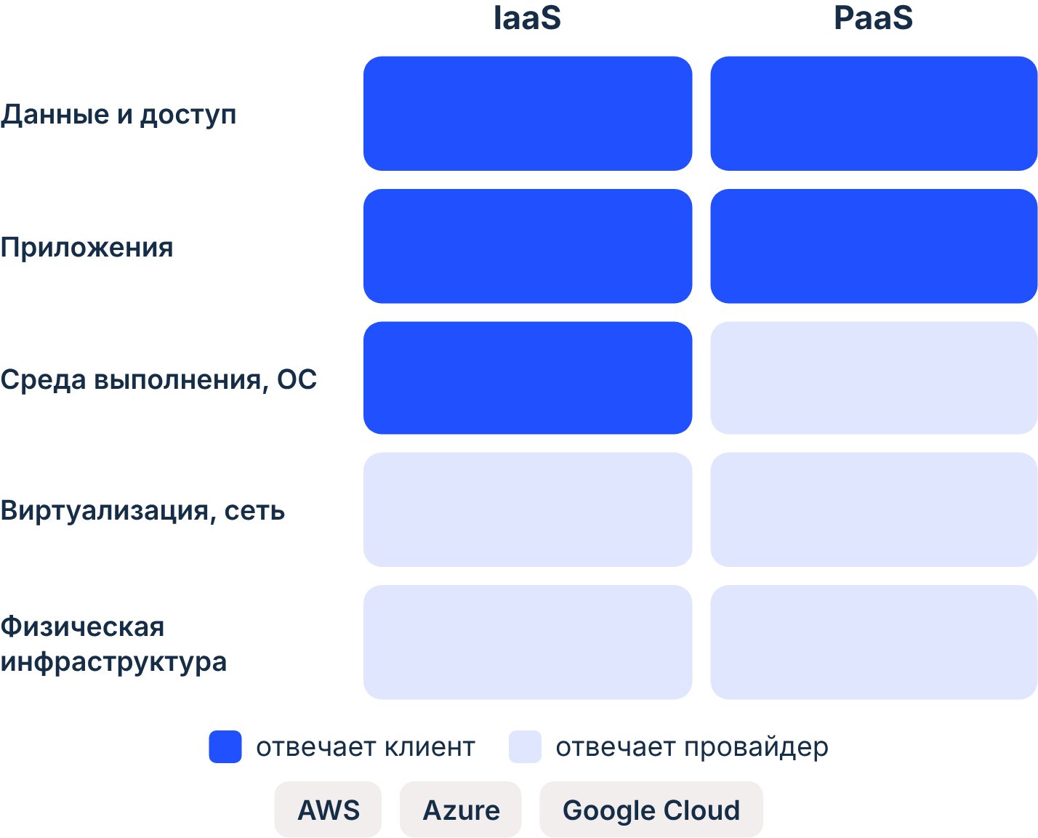
Облачные вычисления
Облачные платформы дают готовые сервисы IaaS и PaaS.
Разработчик сосредоточен на коде, а не на серверах
Для ИБ: Cloud Security и модель разделяемой ответственности
Notes:
AWS, Azure, Google Cloud. Распределение уровней между клиентом и провайдером на схеме — типовой пример модели разделяемой ответственности.

Slide 21
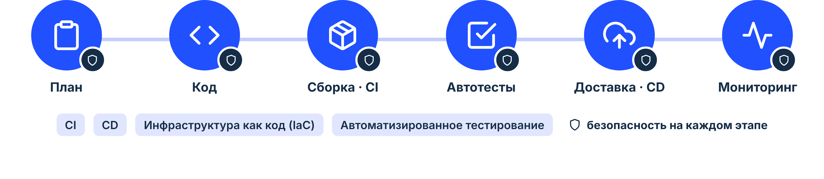
DevOps и DevSecOps
DevOps объединяет разработку и эксплуатацию. DevSecOps — безопасность на всех этапах.
Notes:
Ключевые элементы DevOps: непрерывная интеграция (CI), непрерывная доставка (CD), инфраструктура как код (IaC), автоматизированное тестирование. В ИБ это трансформировалось в DevSecOps — внедрение безопасности на всех этапах жизненного цикла, от планирования до мониторинга.

Slide 22
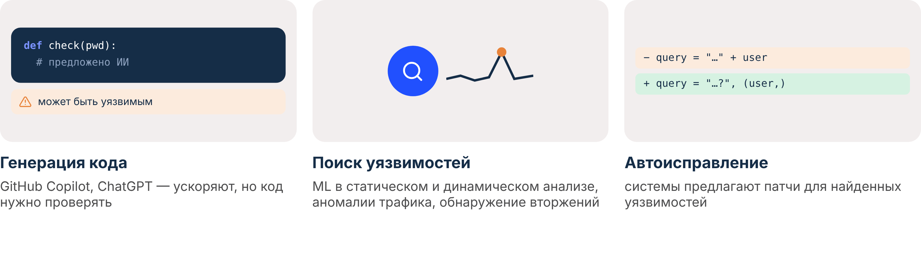
Искусственный интеллект в программировании
Notes:
Инструменты на базе ИИ (GitHub Copilot, ChatGPT) ускоряют разработку, но требуют тщательной проверки: ИИ может генерировать уязвимый код. ML-модели применяются для статического и динамического анализа, выявления аномалий в трафике, обнаружения вторжений. Системы могут предлагать патчи для найденных уязвимостей.

Slide 23
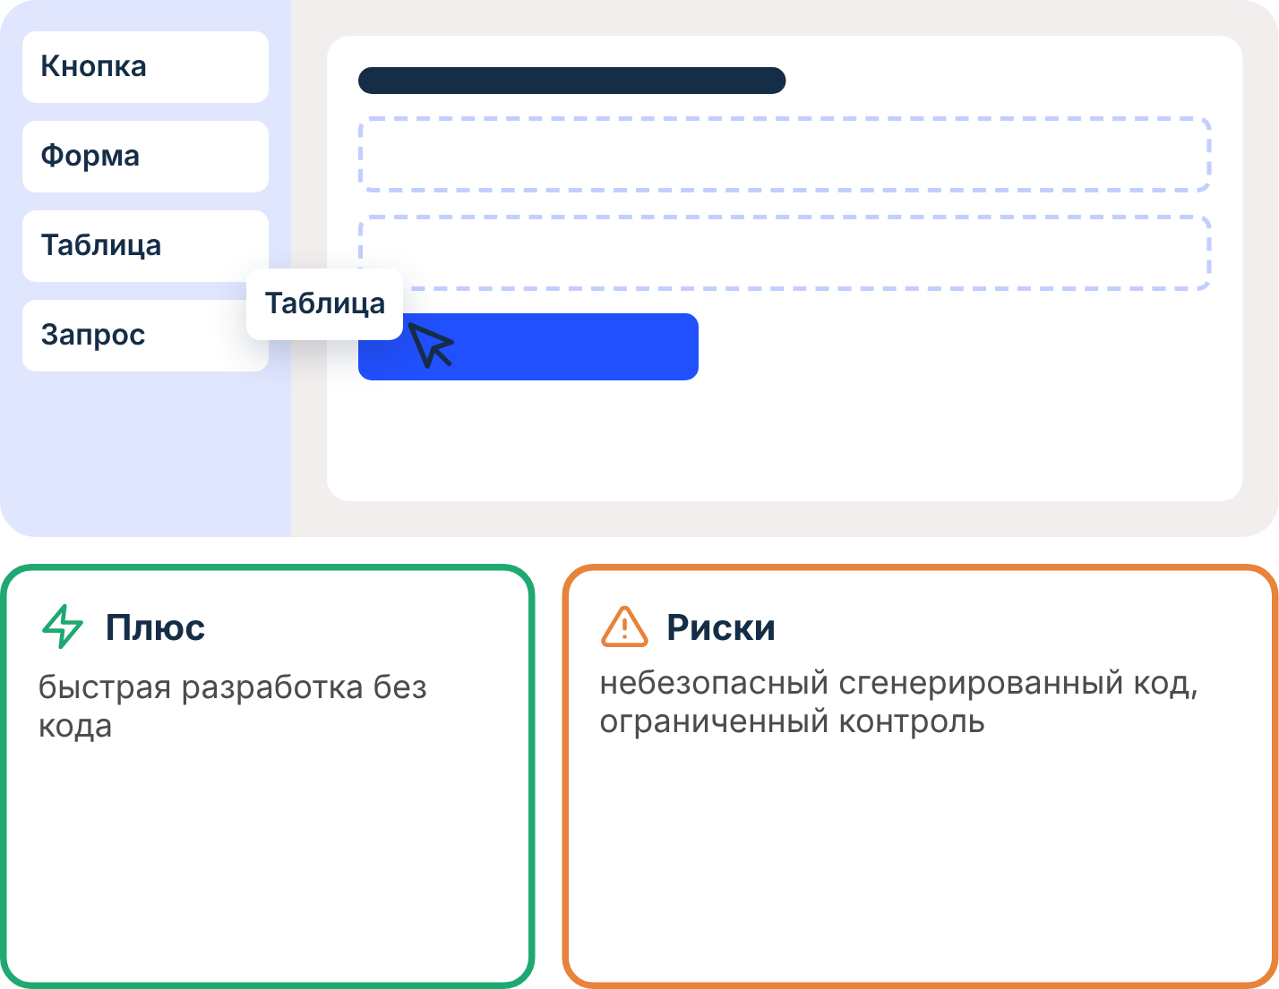
Low-code и No-code
Приложения собираются в визуальных конструкторах — с минимумом кода или без него.
Специалистам по ИБ придётся адаптировать методы аудита
Notes:
Это ускоряет разработку, но создаёт риски: сгенерированный код может быть небезопасным, а контроль над ним ограничен.

Slide 24
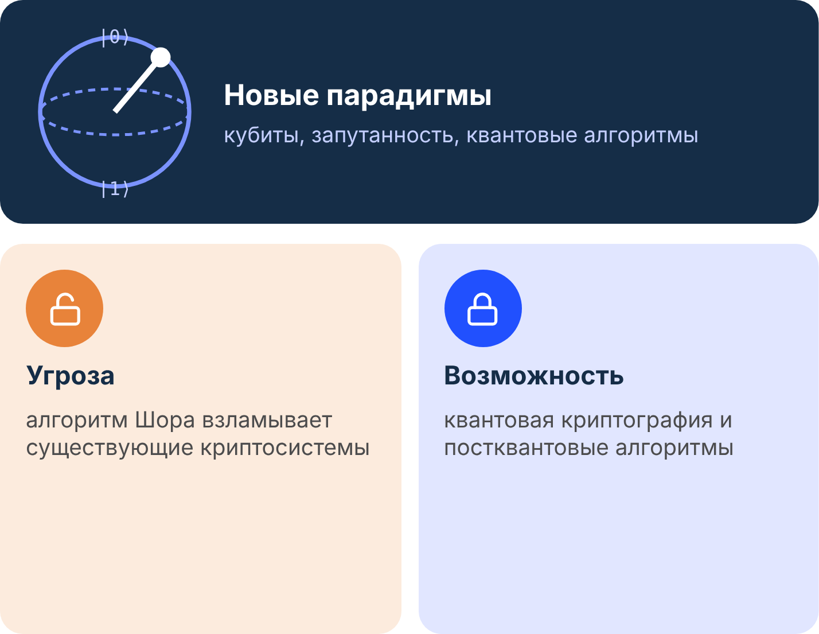
Квантовое программирование
С квантовыми компьютерами появляются новые парадигмы программирования.
Программистам будущего понадобится понимание квантовых вычислений
Notes:
Для ИБ это и угроза (взлом существующих криптосистем алгоритмом Шора), и возможность (квантовая криптография, постквантовые алгоритмы).

Slide 25
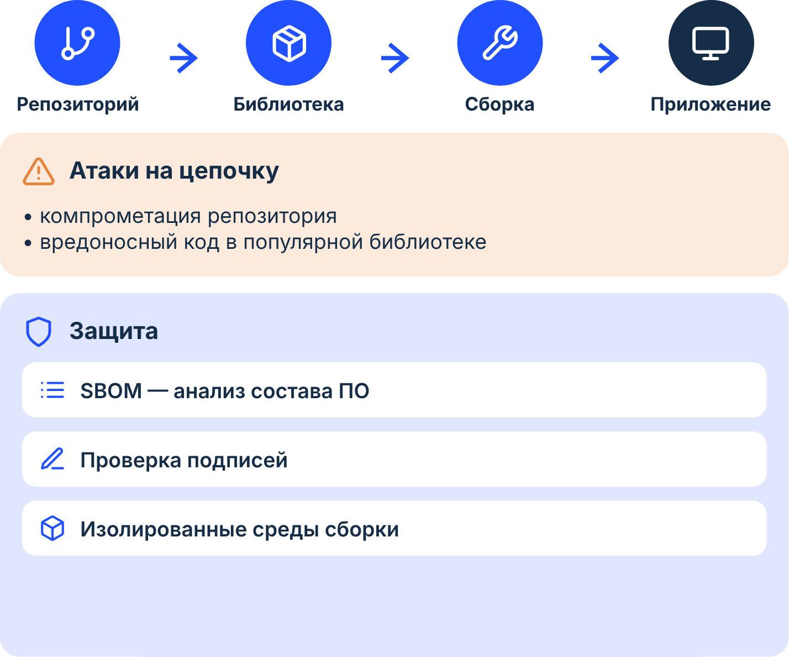
Безопасность цепочки поставок ПО
Приложения собираются из множества сторонних библиотек и компонентов.
Атаки на цепочку поставок становятся всё опаснее
Notes:
Атаки: компрометация репозитория, внедрение вредоносного кода в популярную библиотеку. Ответ технологий: инструменты анализа состава ПО (SBOM), проверка подписей, изолированные среды сборки.

Slide 26
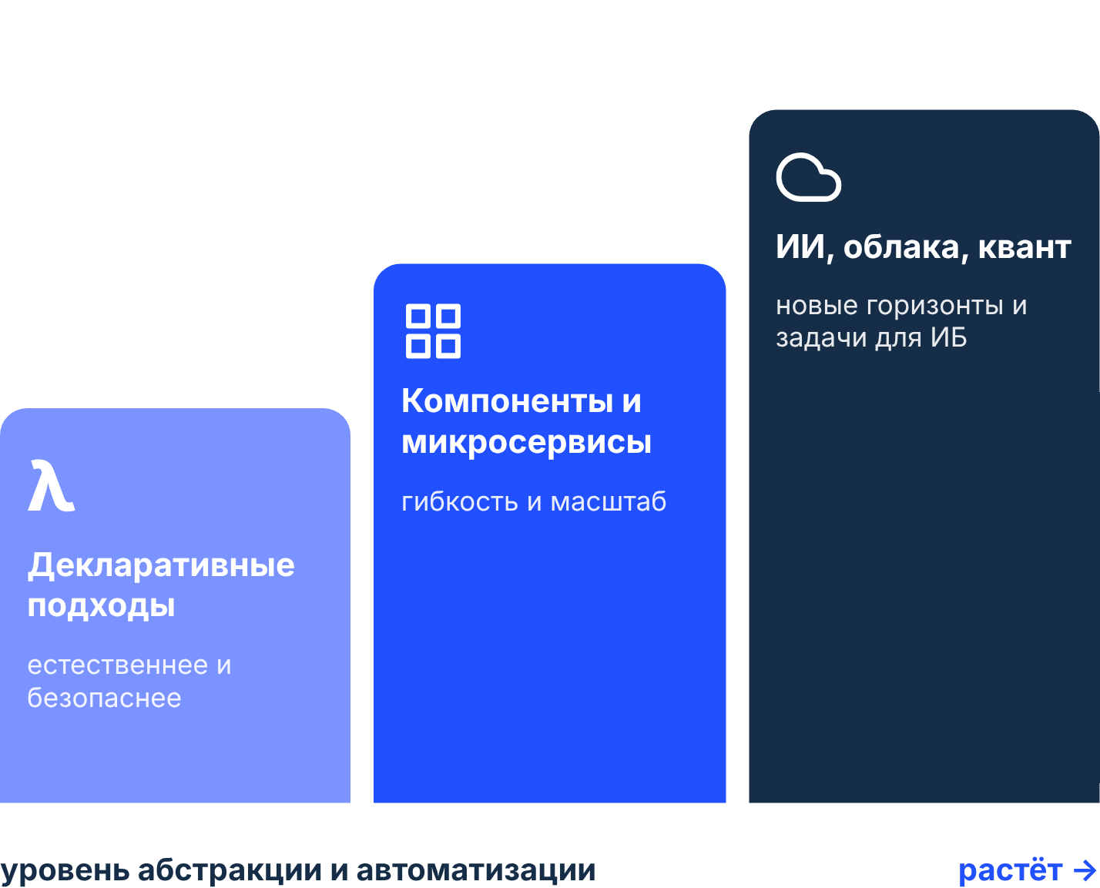
Заключение
Эволюция программирования — непрерывное повышение уровня абстракции и автоматизации.
Новые технологии ставят перед специалистами ИБ сложные задачи
Выбор правильной парадигмы — залог успешного проекта
Notes:
Декларативные подходы позволяют описывать задачи естественнее и безопаснее. Компонентные технологии и микросервисы дают гибкость и масштабируемость. ИИ, облака, квантовые вычисления открывают новые горизонты. Будущая профессиональная деятельность требует постоянного отслеживания этих изменений.

